Slide 1
Lezen h1
Het onderwerp van een tekst

Slide 2
Aan het einde van de lees weet/kun je
Wat het onderwerp van een tekst is
Hoe je deze kunt vinden

Slide 3
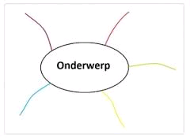
Het onderwerp
Iedere tekst gaat ergens over: het onderwerp
Het onderwerp van een tekst kun je met één of enkele woorden zeggen: voetbal, nieuwe programma van Paul de Leeuw
Als je het onderwerp van een tekst weet voordat je hem helemaal leest, begrijp je het vaak beter

Slide 4
Hoe vind je het onderwerp?
Bekijk de tekst en lees:
De titel
De lead (inleiding, vaak vet gedrukt)
Tussenkopjes (de titels van alinea)
Illustraties (plaatjes/lijstjes/grafieken enz)
Anders gedrukte woorden (deze zijn vaak belangrijk)

Slide 5
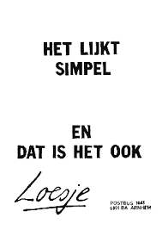
Soorten teksten
Door een tekst te bekijken weet je vaak al snel wat voor een soort tekst het is: nieuwsbericht, gebruiksaanwijzing, verhaal.
Een hulpmiddel daarvoor is de bron van een tekst: waar komt de tekst vandaan? De krant, een bepaalde website, een tijdschrift enz.

Slide 6
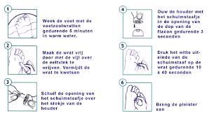

Slide 7
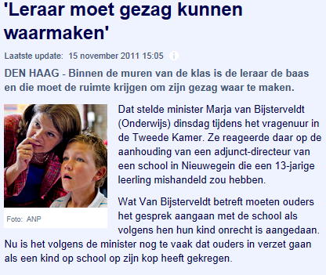

Slide 8
De wonder motor
1 Een chemicus in Engeland doet in de jaren '60 een enorme ontdekking: hij ontdekt hoe je een motor op water kunt laten lopen. Dit mag met recht de grootste ontdekking aller tijden genoemd worden: voor altijd genoeg brandstof, geen luchtvervuiling meer en goedkope mobiliteit voor iedereen.
2 De man houdt zijn vinding uiteraard angstvallig geheim; alleen enkele van zijn assistenten zijn -zeer globaal- op de hoogte. Nog voor de chemicus start met de octrooi-aanvraag, krijgt hij bezoek van enkele directeuren van de grote oliemaatschappijen: Shell, BP, Texaco enzovoorts.
3 Wat er precies besproken wordt is tot op de dag van vandaag nog steeds niet bekend, maar de formule om een motor op water te laten lopen ligt nu ergens diep weggestopt in een hele veilige kluis bij een van de oliemaatschappijen. De chemicus leeft nu teruggetrokken als multi-multimiljonair. Hij weigert angstvallig om te spreken over zijn vinding, omdat hij weet wat er dan met hem en zijn familie zal gebeuren.......

Slide 9
Zo vind je het onderwerp van een tekst
Bekijk de tekst en lees vervolgens:
De titel
De inleiding/lead (de vetgedrukte 1ste alinea bij nieuwsberichten)
De tussenkopjes (de titels die boven een alinea kunnen staan)
De illustraties (plaatjes, foto`s, lijstjes, schema`s, enz)
Anders gedrukte woorden (groot, dik, schuin, andere kleur)

